Slide 1
L01P02 – Les 9 Betere drukknop
Samen Da Vinci

Slide 2
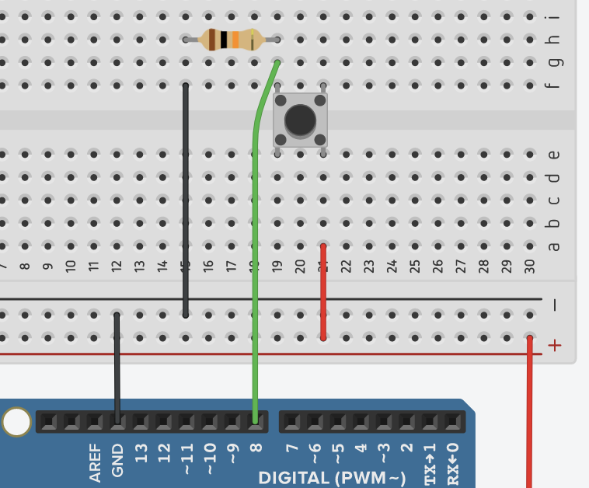
Aansluiting electronica

Slide 3
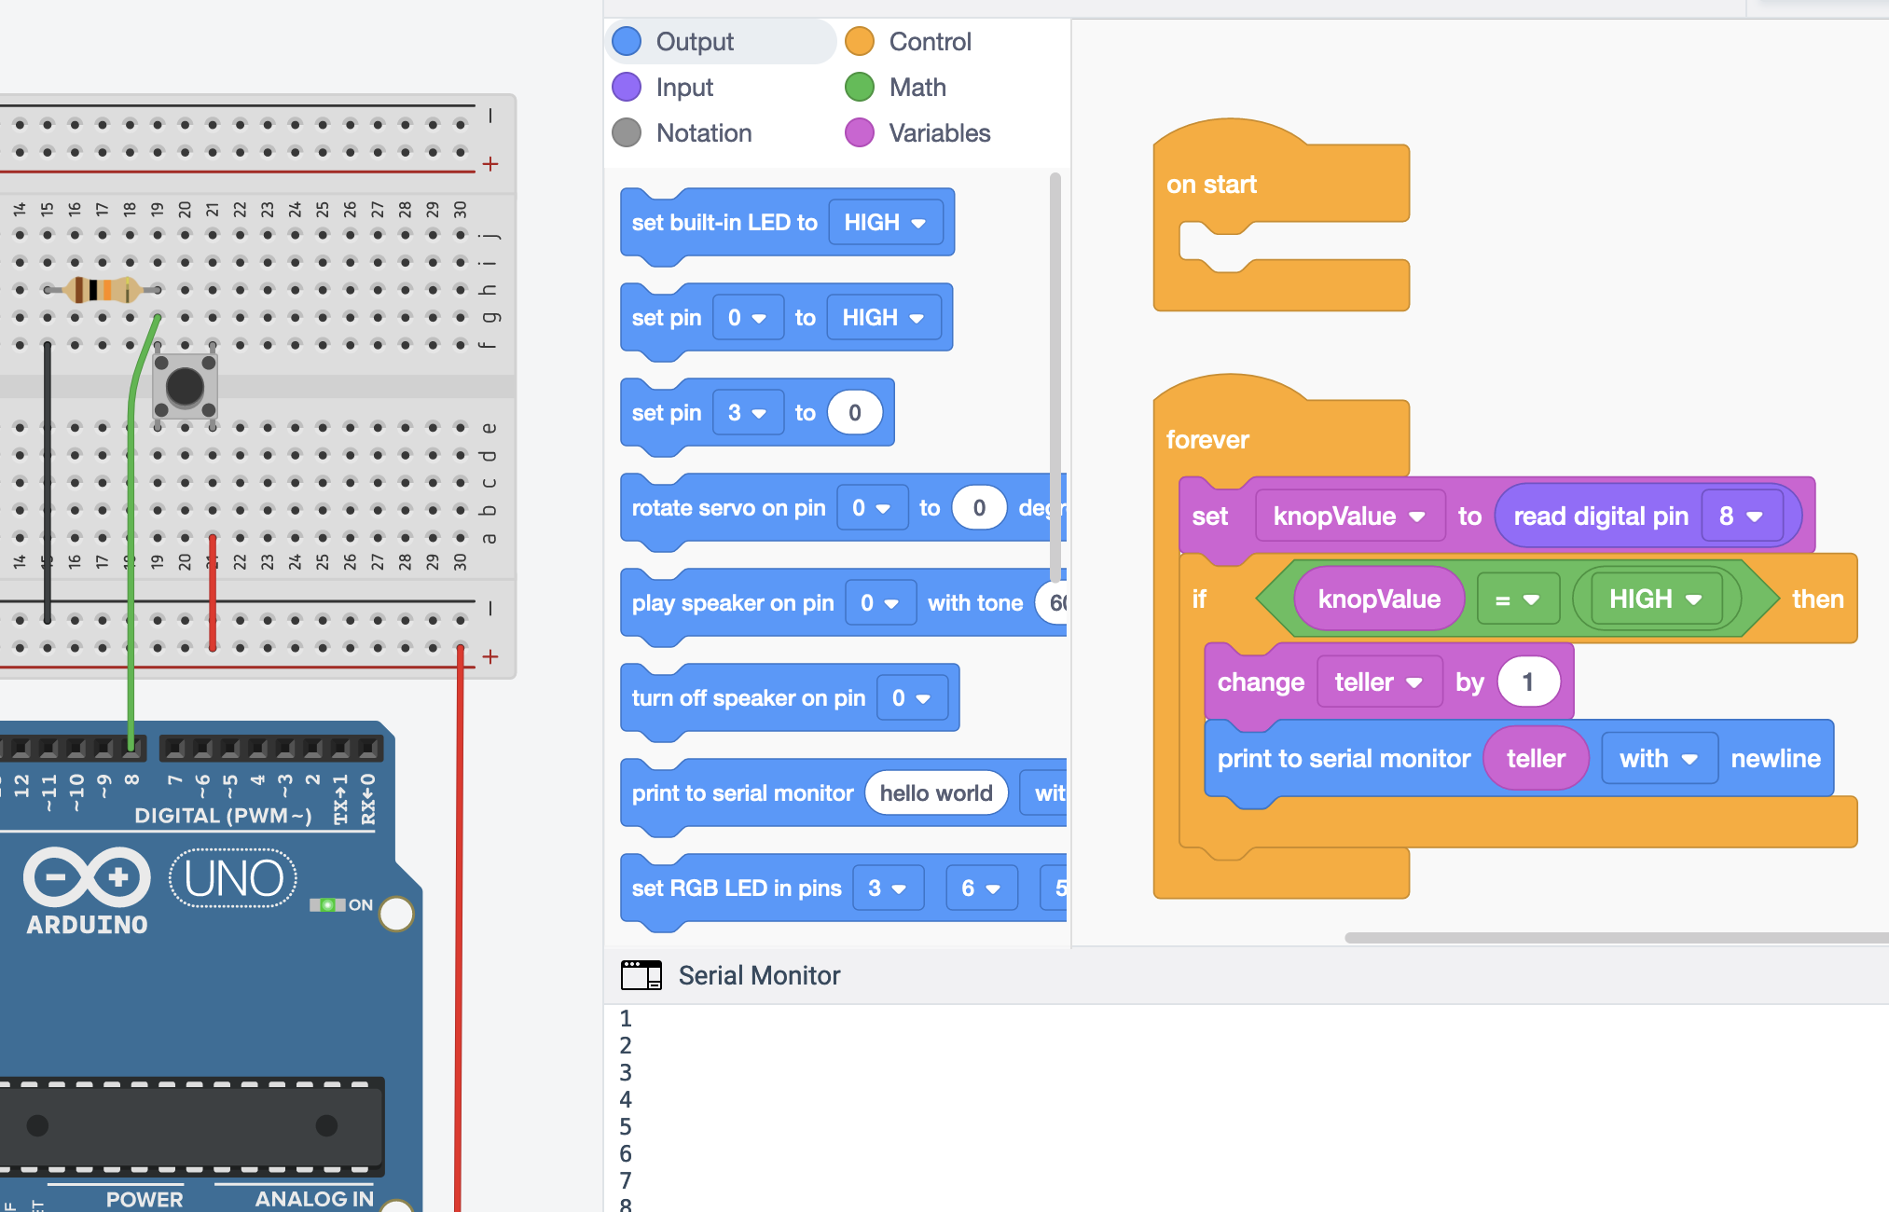
Knop indrukken -> teller heel snel omhoog…

Slide 4
Hoe kunnen we dit oplossen?

Slide 5
Hoe kunnen we dit oplossen?
1. Een sleep erbij zetten, zodat je langer de knop moet indrukken.

Slide 6
Hoe kunnen we dit oplossen?
1. Een sleep erbij zetten, zodat je langer de knop moet indrukken.
NADEEL : GEEN CONTROLE WELKE WAARDE HET WORDT…

Slide 7
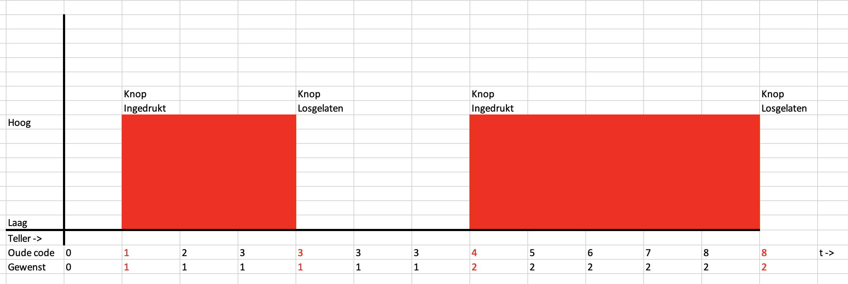
Slimme oplossing… Kijk naar de wijziging van de knop

Slide 8
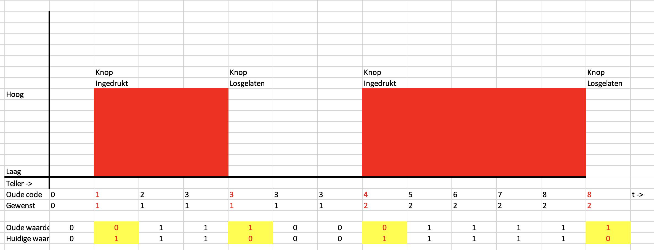
We lossen dit op met oude waarde en nieuwe waarde

Slide 9
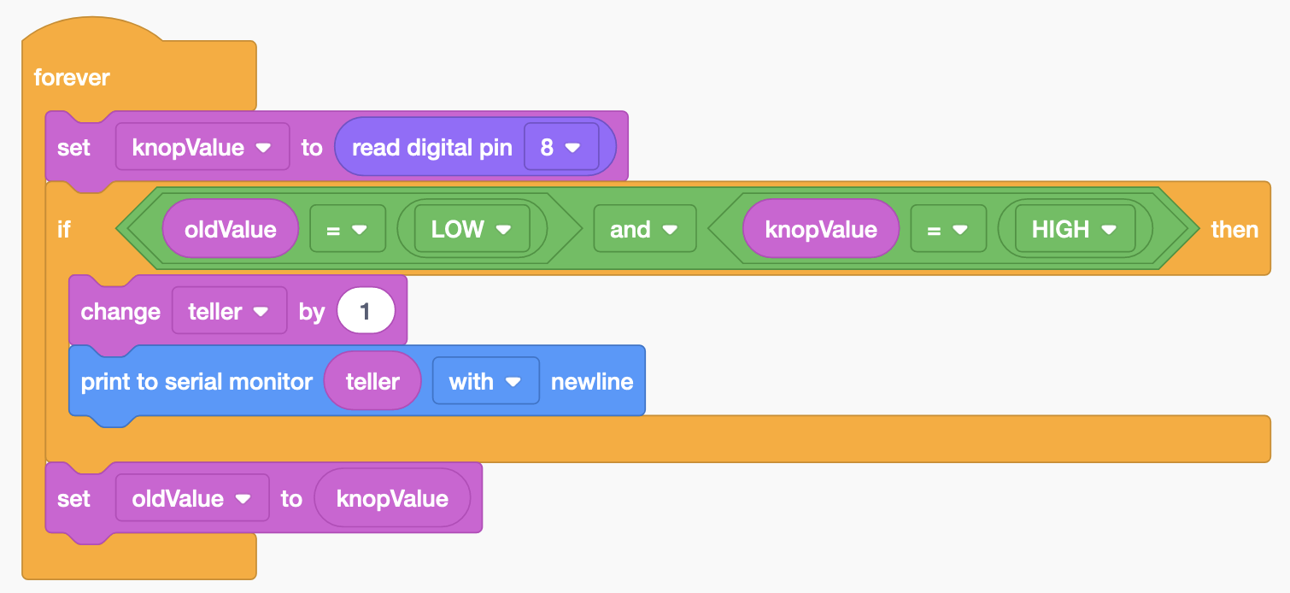


Teller wijzigen bij indrukken

Slide 10



Teller wijzigen bij Loslaten

Slide 11
Opdracht : Toepassen
Pas de betere code toe aan de 7 segments display.
Maar de 7 segments display met 2 drukknoppen, 1 knop voor omhoog, 1 knop voor omlaag.
Voor iedere knop moet je apparte vorige waarde hebben.

Slide 12
Vragen ?????

